Slide 1


Slide 2
Солнце
Солнце
Солнце
Солнце
Солнце
Солнце
Солнце
Солнце
Солнце

Slide 3
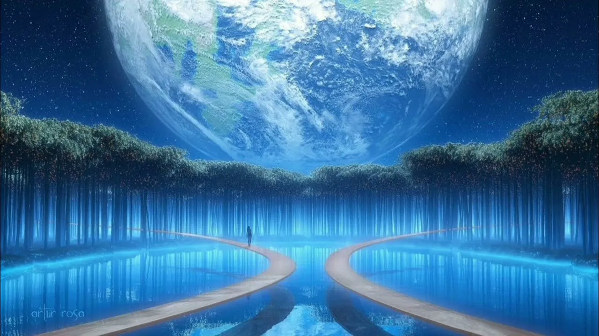

Slide 4
Дождь
Дождь
Дождь
Дождь
Дождь
Дождь
Дождь
Дождь
Дождь

Slide 5
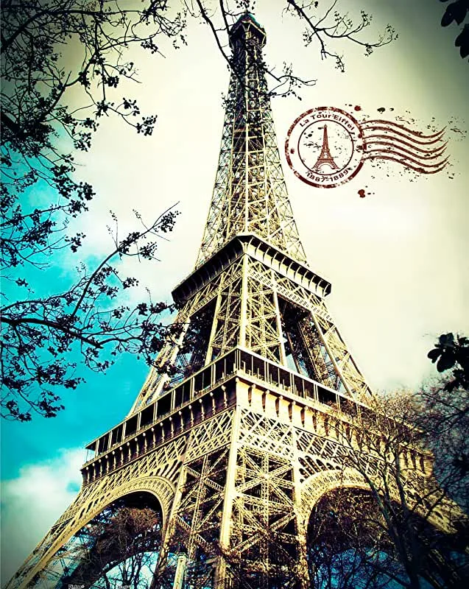

Slide 6
asfasf
asfasf
asfasf
asfasf
asfasf
asfasf
asfasf
asfasf
asfasf

